Slide 1




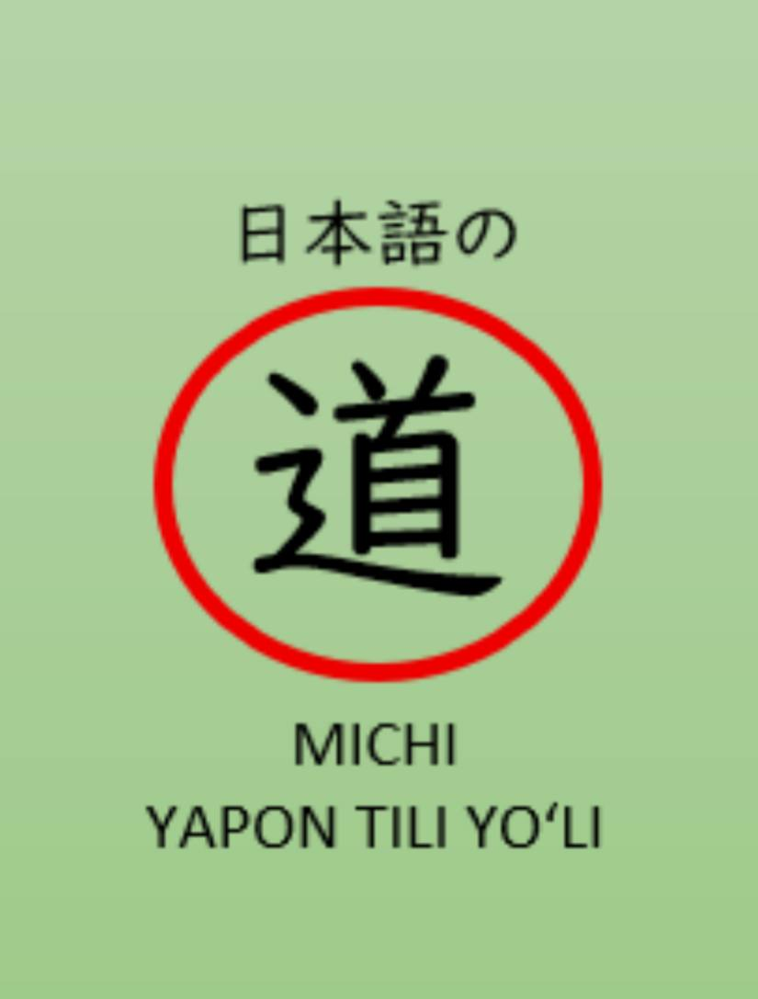
NIHONGO NO MICHI
ALIFBO: KATAKANA
ガ ザ ダ
GA ZA DA

Slide 2



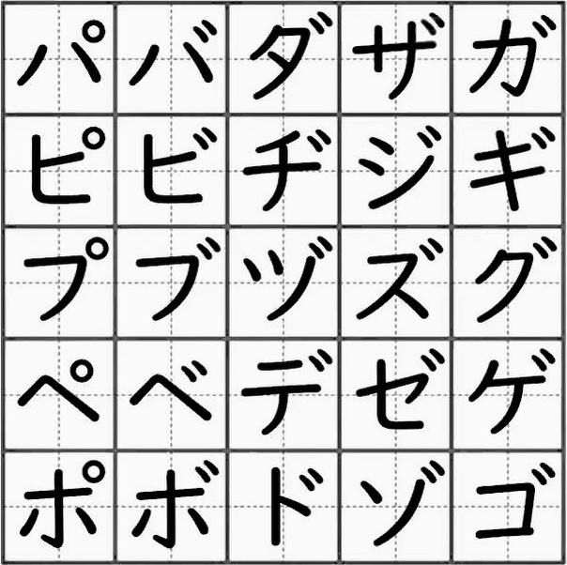

KATAKANA

Slide 3
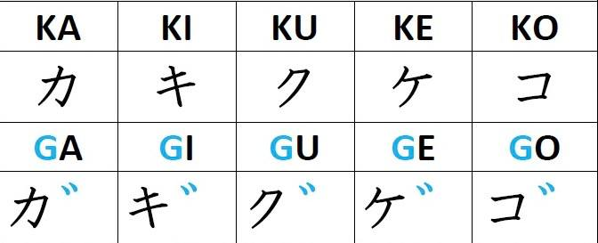
KATAKANA
カ→ガ

Slide 4




SO‘ZLAR
ギフト
ガム
グミ

Slide 5

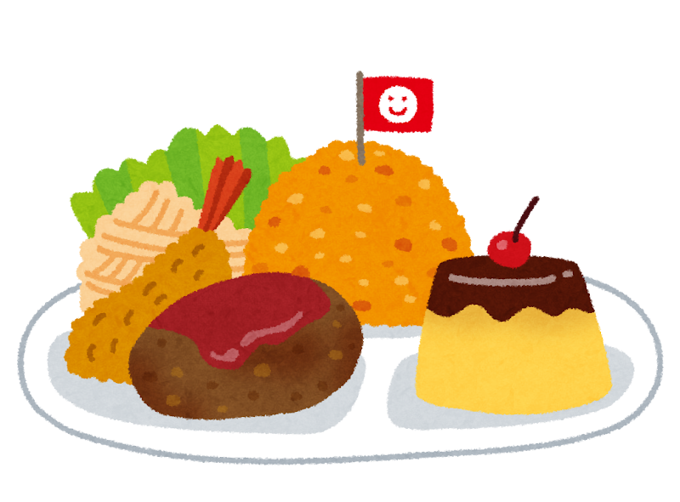

SO‘ZLAR
ゲスト
グルメ
ゴミ

Slide 6
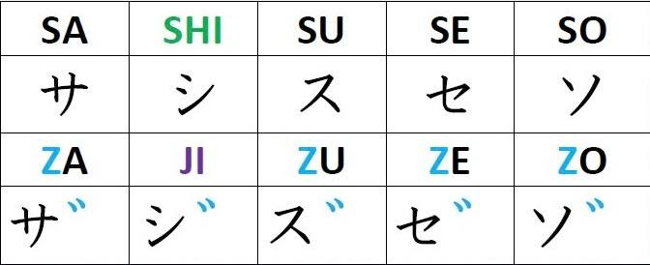
KATAKANA
サ→ザ

Slide 7
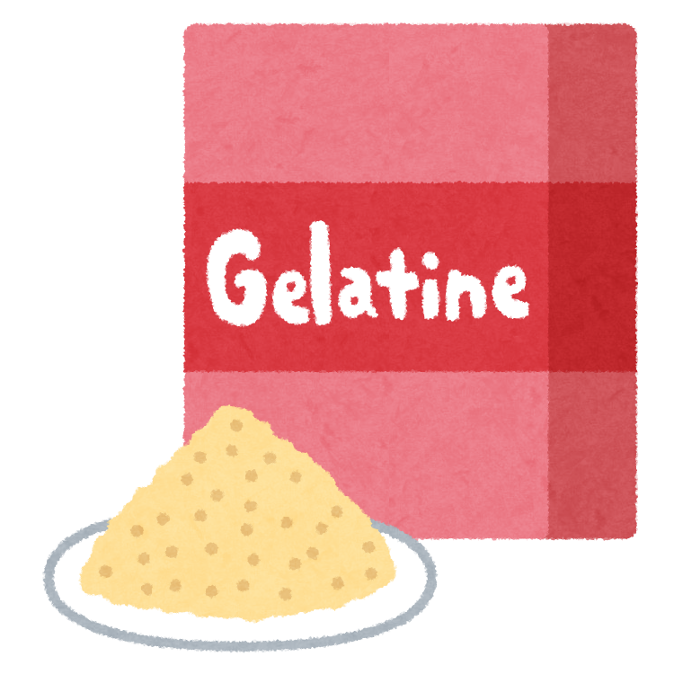
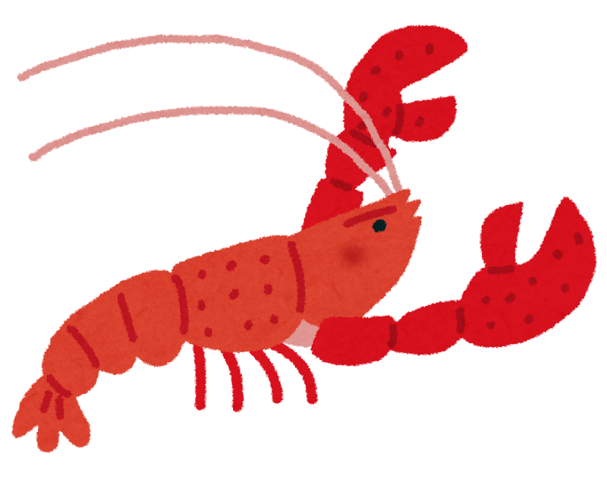
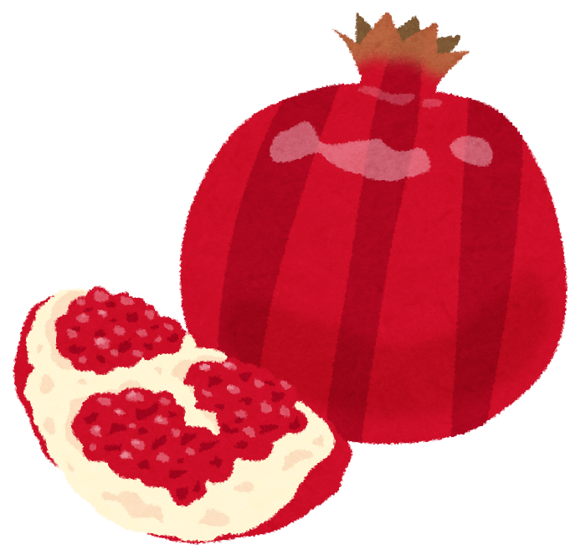
SO‘ZLAR
ゼラチン
ザリガニ
ザクロ

Slide 8
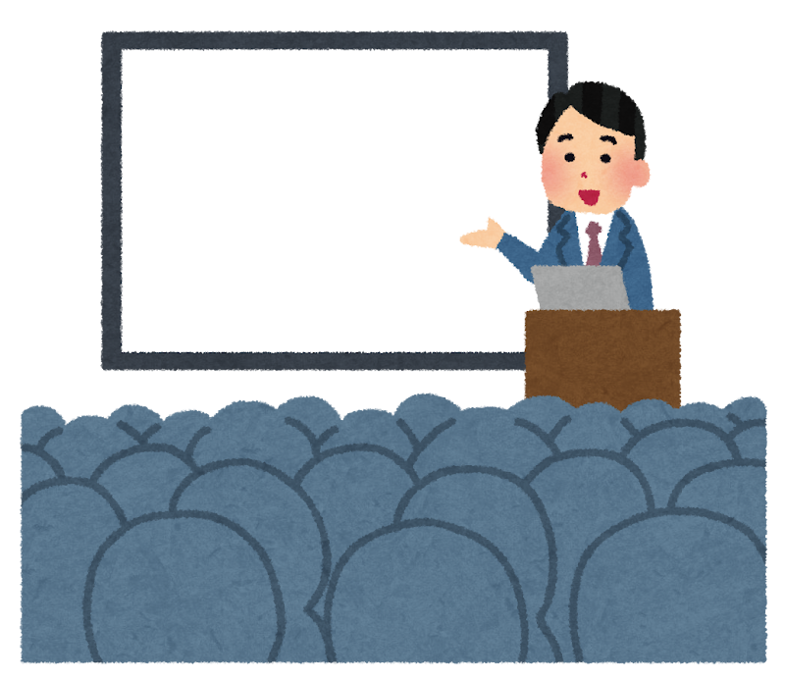
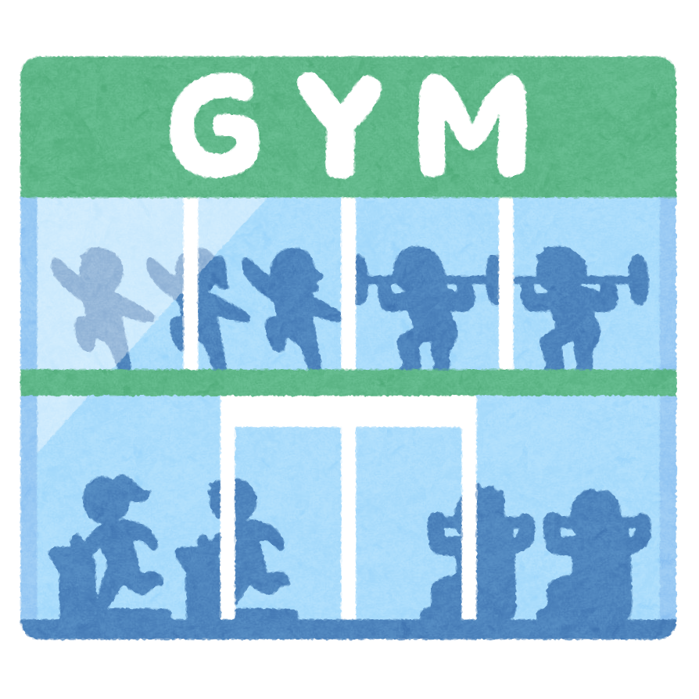

SO‘ZLAR
ゼミ
ゾウ
ジム

Slide 9
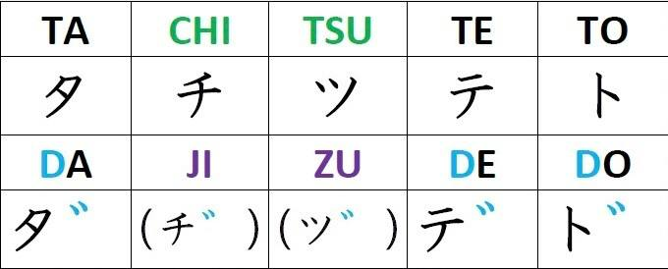
KATAKANA
タ→ダ

Slide 10



SO‘ZLAR
ダイヤ
ダンス
デザイン

Slide 11
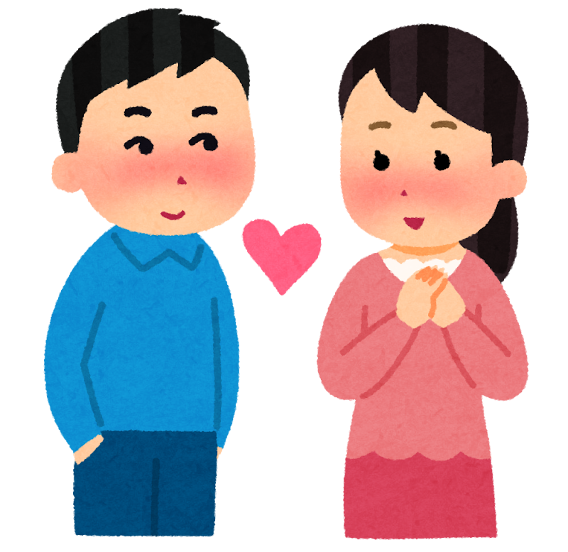
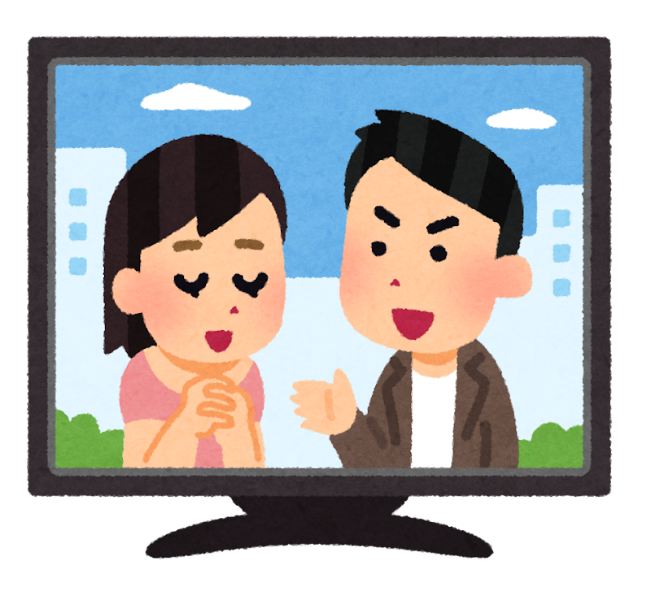
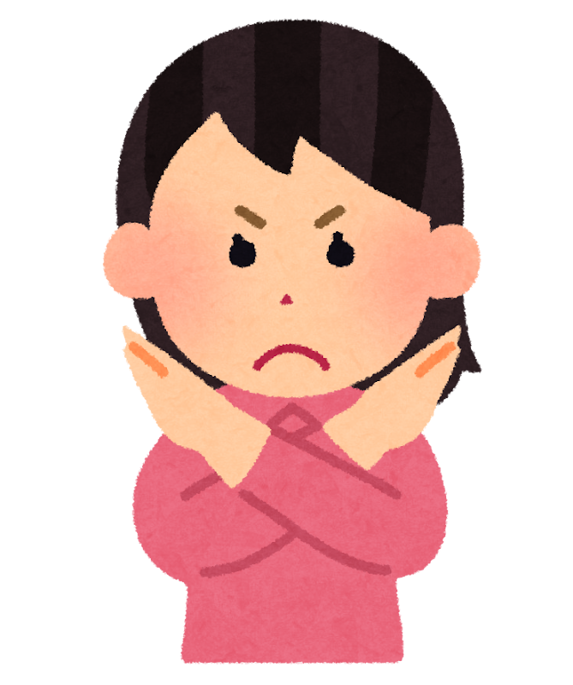
SO‘ZLAR
ドキドキ
ドラマ
ダメ

Slide 12




O‘YIN
ZERO
DRESS
GOLF
DESK
ゼロ
ドレス
ゴルフ
デスク

Slide 13
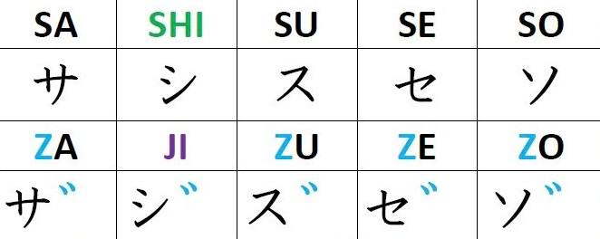
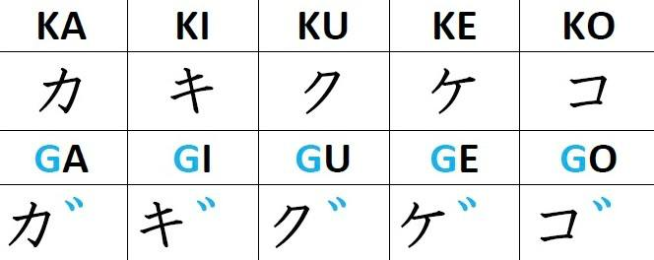
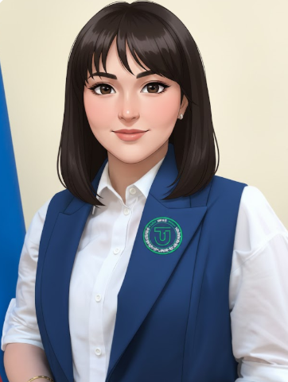
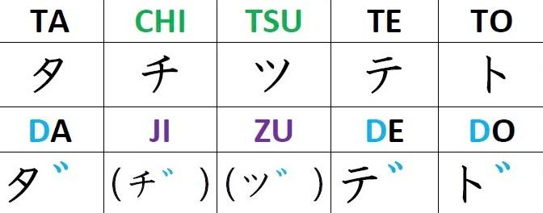
YAKUNLASH
サ→ザ
カ→ガ
タ→ダ

Slide 14
NIHONGO NO MICHI
日本語の道

